Slide 1
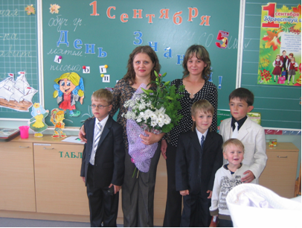
Авторская программа
классного руководителя
« МЫ ВМЕСТЕ».
ЦЕЛЬ:
Воспитание нравственных и творческих качеств личности в процессе обучения, необходимых для дальнейшей жизнедеятельности, через создание условий для саморазвития и самореализации личности обучающегося, его успешной социализации в обществе.
ЗАДАЧИ:
Формировать и развивать коллектив группы.
Создать благоприятные психолого-педагогические условия для развития личности, самоутверждения каждого обучающегося.
Научить учащихся делать осознанный выбор поступков, поведения, позволяющих сохранять и укреплять здоровье.
Сформировать навыки
позитивного коммуникативного общения.
Воспитывать активную жизненную позицию учащихся
как Личности.
Сроки реализации : 4 года

Slide 2
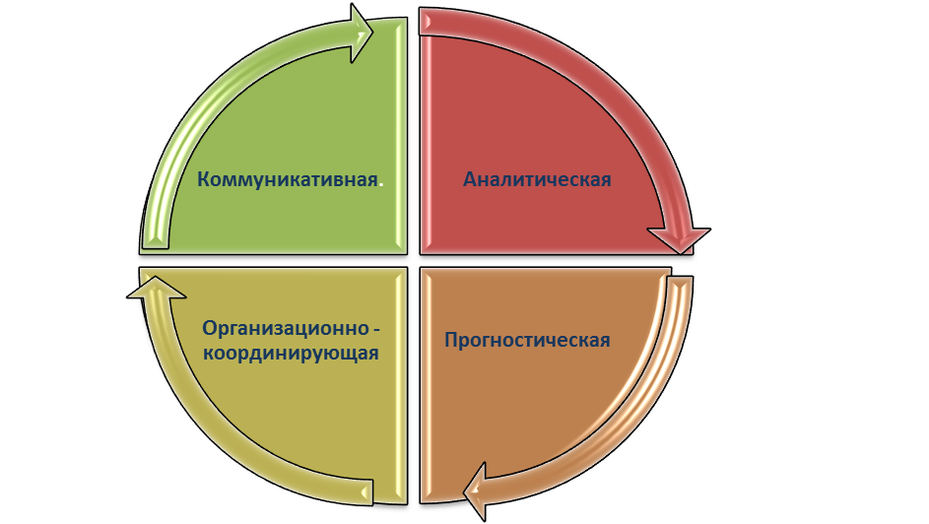
Функции и содержание работы классного руководителя.

Slide 3
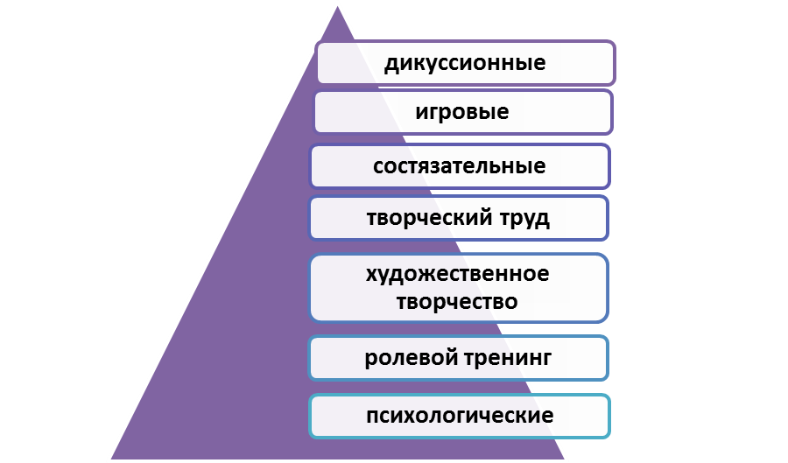
Приоритетные формы работы.

Slide 4
Современные технологии.
«Технология коллективного творческого воспитания»
И.П. Иванова.
2. «Технология организации и проведения группового воспитательного дела»
Н.Е. Щурковой.

Slide 5
МОДЕЛЬ
РАБОТЫ КЛАССНОГО РУКОВОДИТЕЛЯ.
ПЕДАГОГ ДОПОЛНИТЕЛЬНОГО ОБРАЗОВАНИЯ
КЛАССНЫЙ РУКОВОДИТЕЛЬ
РОДИТЕЛЬСКИЙ КОЛЛЕКТИВ
УЧЕНИЧЕСКИЙ
КОЛЛЕКТИВ
художественно-эстетическое
пространство
научно-
исследовательское
пространство
духовно-
нравственное
пространство
спортивно-
оздоровительное
пространство
учебное
пространство
УЧРЕЖДЕНИЯ ГОРОДА

Slide 6
Взаимосвязь направлений внеклассной работы классного руководителя.
Нравственность
Интеллект
Досуг
Приоритетные
Направления
Школы
Здоровье
Взаимодействие

Slide 7
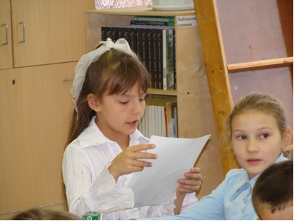
Организация самоуправления в классном коллективе.
Распределение по микрогруппам.
Поручения.
Обязанности микрогрупп.
Устав класса.
Законы жизни класса.

Slide 9
Психолого – педагогический портрет выпускника начальной школы
Ориентированность на постоянное образование
Способность работать в современных информационных системах
Владение навыками абстрактного и поискового мышления
Умение быстро действовать в нестандартных ситуациях
Патриотизм
Ответственное отношение к собственному здоровью, избегания вредных привычек
Владение навыками производительной творческой деятельности
Коммуникативность
Владение основами этики и этикета
Владеющий основами умения учиться
Любознательный, активно познающий мир
Доброжелательный, умеющий слушать и слышать собеседника, аргументировать свою позицию, высказывать свое мнение
Готовый самостоятельно действовать и отвечать за свои поступки
Уважающий и принимающий ценности семьи и общества
Любящий свой край и свою Родину
Выполняющий правила здорового и безопасного образа жизни

Slide 10
Уровень мотивации

Slide 11
Единство, сплоченность.

Slide 12
УРОВЕНЬ воспитанности (3 класс)

Slide 13
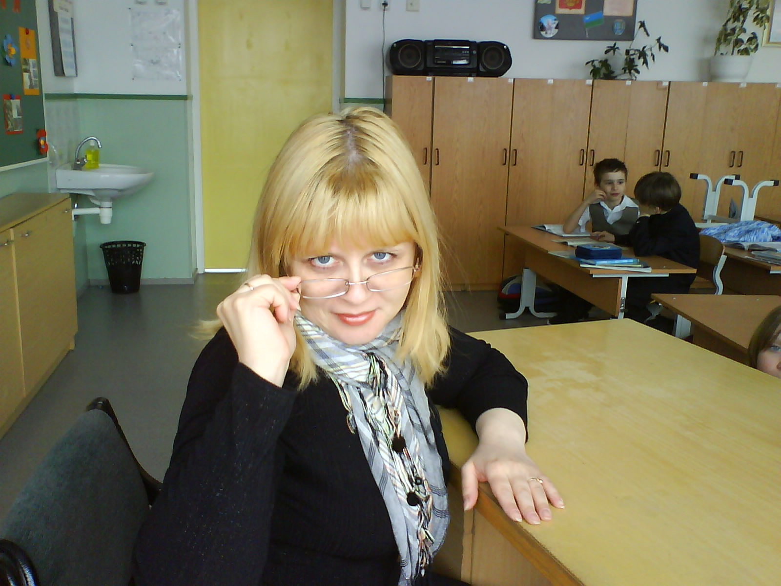
Школьные учителя обладают такой властью, о которой премьер – министры могут только мечтать! У. Черчилль.

